Slide 1
특이사항 안내 (필독)
드론 비행을 위한 충분한 공간을 확보한 뒤 안전에 유의하며 수업을 진행해주세요.
PPT 사용을 위해 제공된 폰트도 꼭 받아주시기 바랍니다!!
이 페이지는 강의 전에 삭제해주시기 바랍니다!!

Slide 2




X
디지털 새싹 캠프

Slide 3


X
(미래항공 Lv.2) 피지컬AI를 활용한 파이썬 드론 제어 과정
③ 스마트한 비행의 시작! 조종기 앱을 활용한 드론 조종 실습

Slide 4




시작하기

Slide 5


3차시 _ 스마트한 비행의 시작! 조종기 앱을 활용한 드론 조종 실습
학습목표
시작하기
드론 조종기 앱의 주요 기능과 사용법을 익히고, 드론과 연결하여 직접 조종할 수 있다.
드론의 이착륙 및 기본적인 이동 조작을 실습하며 조종 기술을 익힌다.

Slide 6
드론 조종기 앱 이해 및 설정

Slide 7

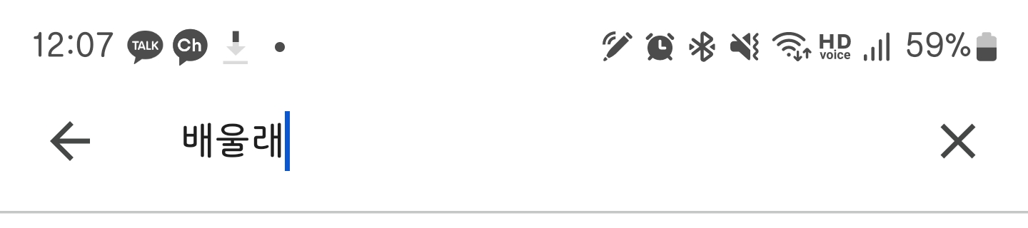
3차시 _ 스마트한 비행의 시작! 조종기 앱을 활용한 드론 조종 실습
드론 조종기 앱 설치하기(1)
드론 조종기 앱 이해 및 설정
구글 플레이 스토어에서 [배울래]를 검색합니다.

Slide 8
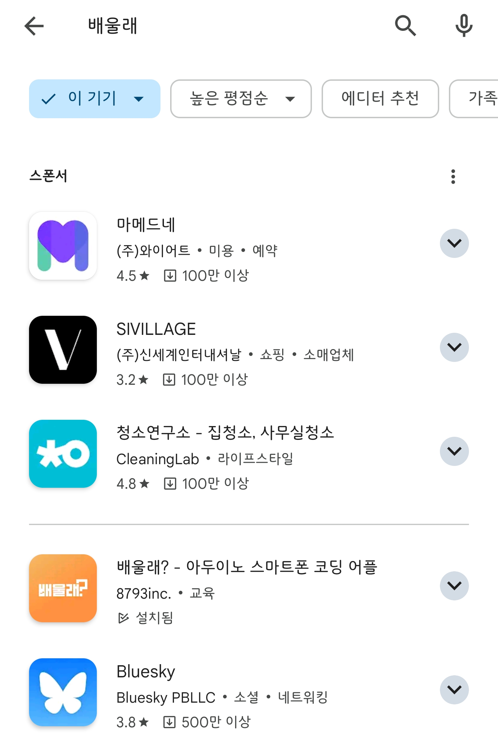
3차시 _ 스마트한 비행의 시작! 조종기 앱을 활용한 드론 조종 실습
드론 조종기 앱 설치하기(2)
드론 조종기 앱 이해 및 설정
[배울래? – 아두이노 스마트폰 코딩 어플]을 선택하여 설치합니다.

Slide 9
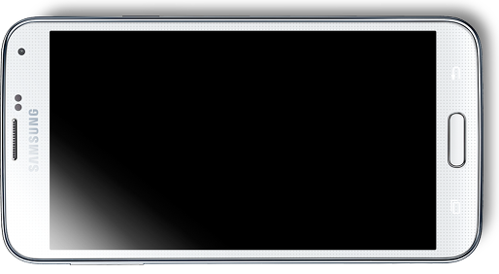
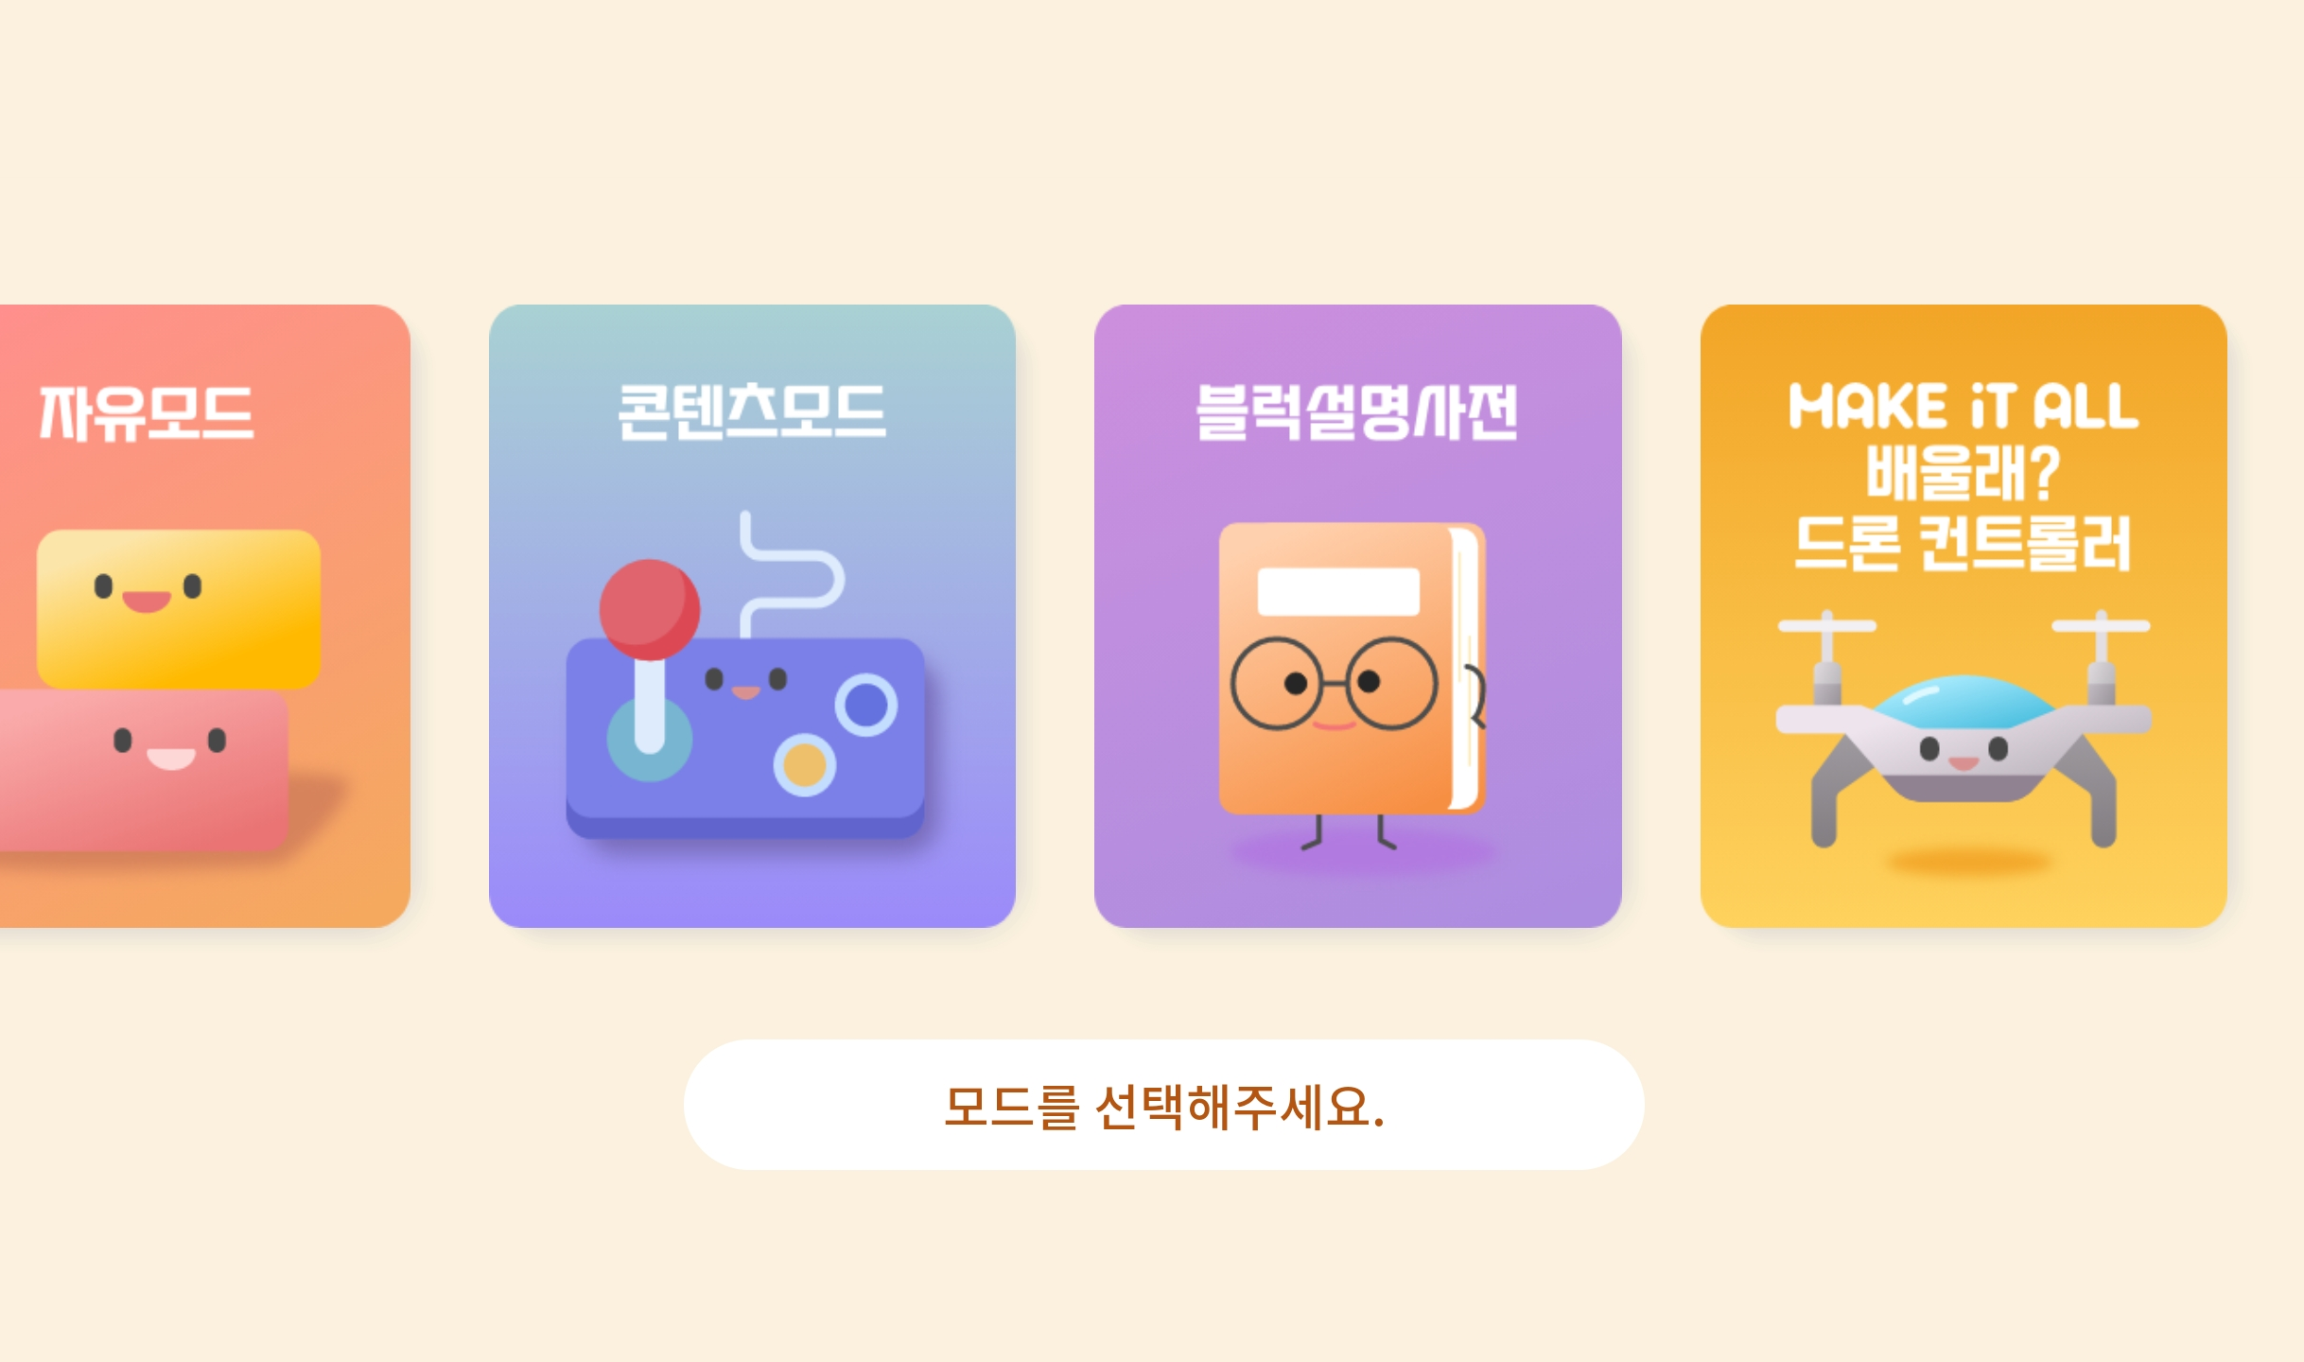
3차시 _ 스마트한 비행의 시작! 조종기 앱을 활용한 드론 조종 실습
드론 조종기 앱 실행하기
드론 조종기 앱 이해 및 설정
[배울래?]를 실행시키고 드론 컨트롤러 모드로 들어갑니다.

Slide 10
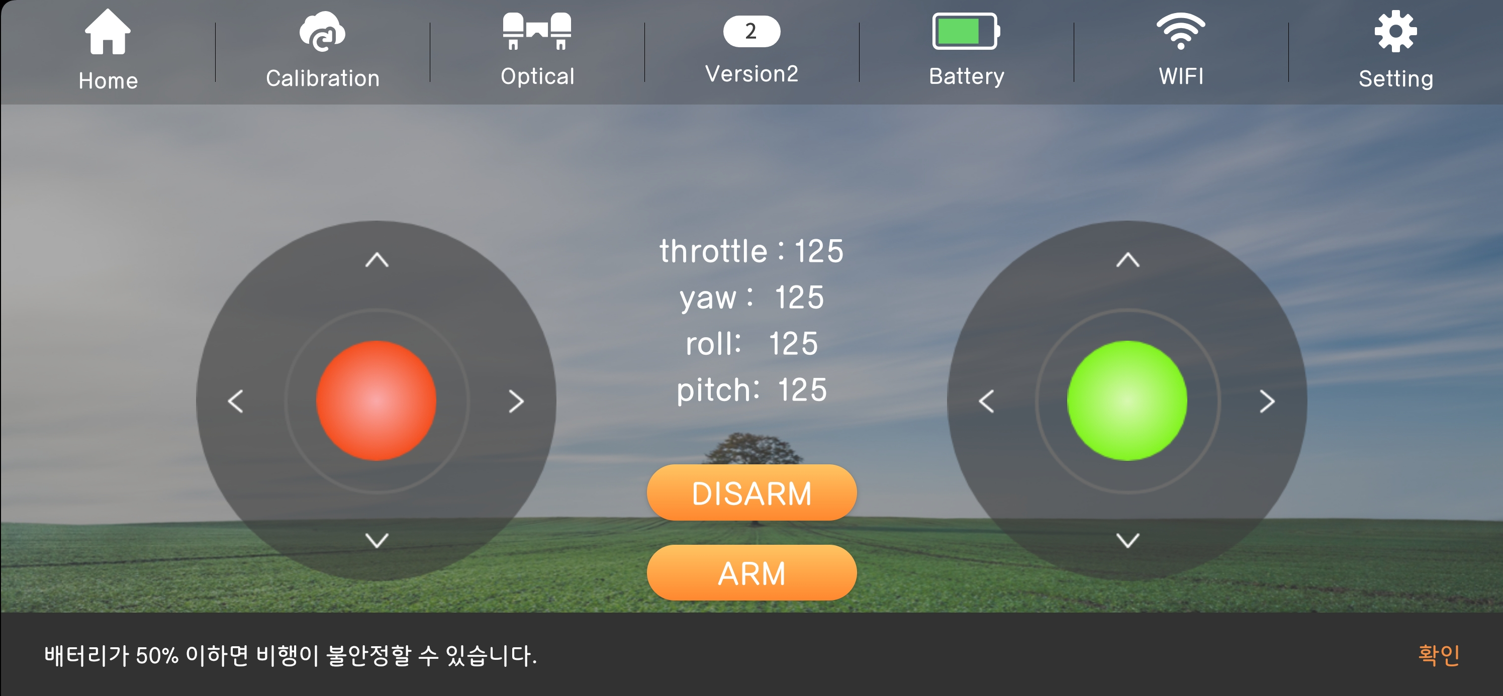
3차시 _ 스마트한 비행의 시작! 조종기 앱을 활용한 드론 조종 실습
드론 조종기 앱 알아보기(1)
드론 조종기 앱 이해 및 설정
Calibration은
드론의 평형상태를
맞출 때 사용합니다.
드론에서 시동을
거는 작업을 arm
이라고 하고, 반대로 시동을 끄는 작업을 disarm이라고
합니다.

Slide 11
3차시 _ 스마트한 비행의 시작! 조종기 앱을 활용한 드론 조종 실습
드론 조종기 앱 알아보기(2)
드론 조종기 앱 이해 및 설정
Wifi 버튼을 누르면 와이파이 설정 화면으로 이동합니다.
드론의 상태 값들을 보여줍니다.
조종기를 통해
신호를 주면 값이
변합니다.
Setting 버튼을
누르면 드론 설정
화면으로 이동합니다.

Slide 12
3차시 _ 스마트한 비행의 시작! 조종기 앱을 활용한 드론 조종 실습
드론 조종기 앱 알아보기(3)
드론 조종기 앱 이해 및 설정
빨간색 버튼을 좌우로
움직이면 드론이 회전을 하고, 상하로 움직이면
드론의 높이가 변합니다.

Slide 13
3차시 _ 스마트한 비행의 시작! 조종기 앱을 활용한 드론 조종 실습
드론 조종기 앱 알아보기(4)
드론 조종기 앱 이해 및 설정
초록색 버튼을 좌우로
움직이면 드론을 좌, 우로,
상하로 움직이면 드론을
앞, 뒤로 움직일 수 있습니다.

Slide 14
기본 조종
방법 학습

Slide 15

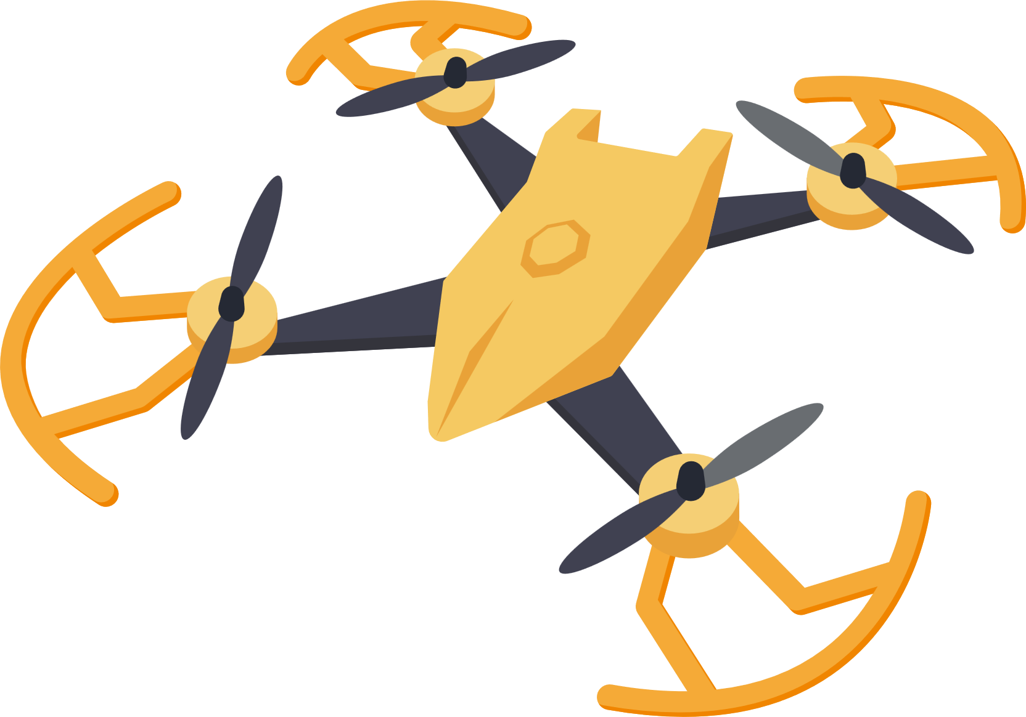
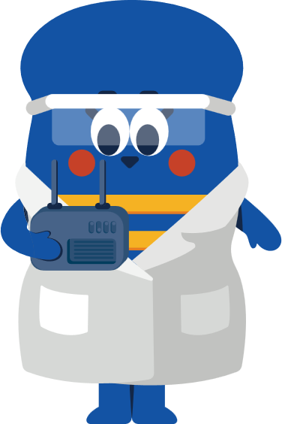

3차시 _ 스마트한 비행의 시작! 조종기 앱을 활용한 드론 조종 실습
작동 전 참고사항(1)
기본 조종 방법 학습
키위드론을 조종기와 연결해 사용하기 위해서는
반드시 다래보드에 비행관련 펌웨어를 업로드해야 합니다.

Slide 16
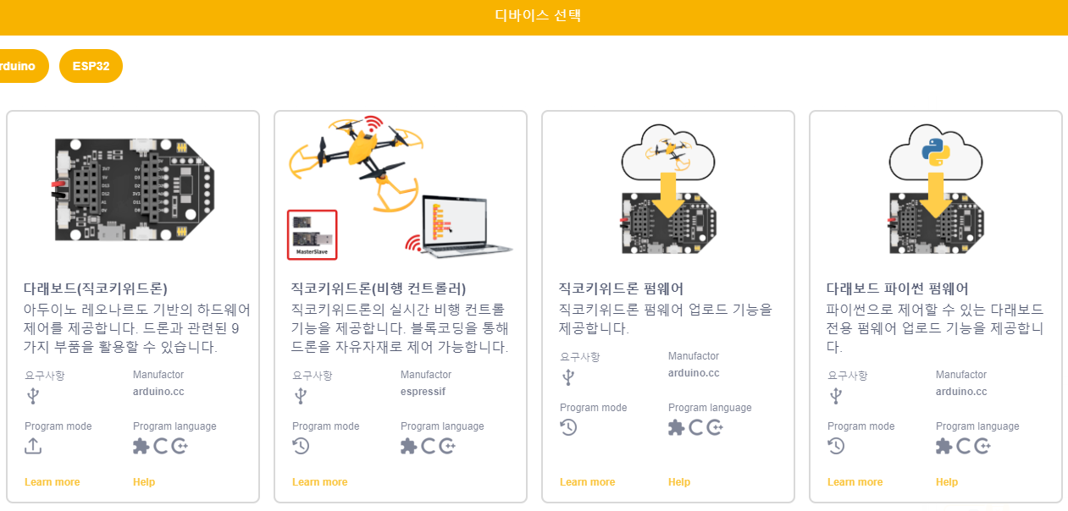
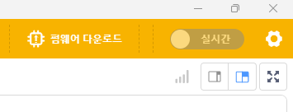


3차시 _ 스마트한 비행의 시작! 조종기 앱을 활용한 드론 조종 실습
작동 전 참고사항(2)
기본 조종 방법 학습
다래보드에 코드를 업로드 해 사용한 적이 있다면, [디바이스 선택] –
[직코키위드론 펌웨어]-[펌웨어 다운로드]를 클릭해 비행관련 펌웨어를 꼭 업로드해주세요!

Slide 17
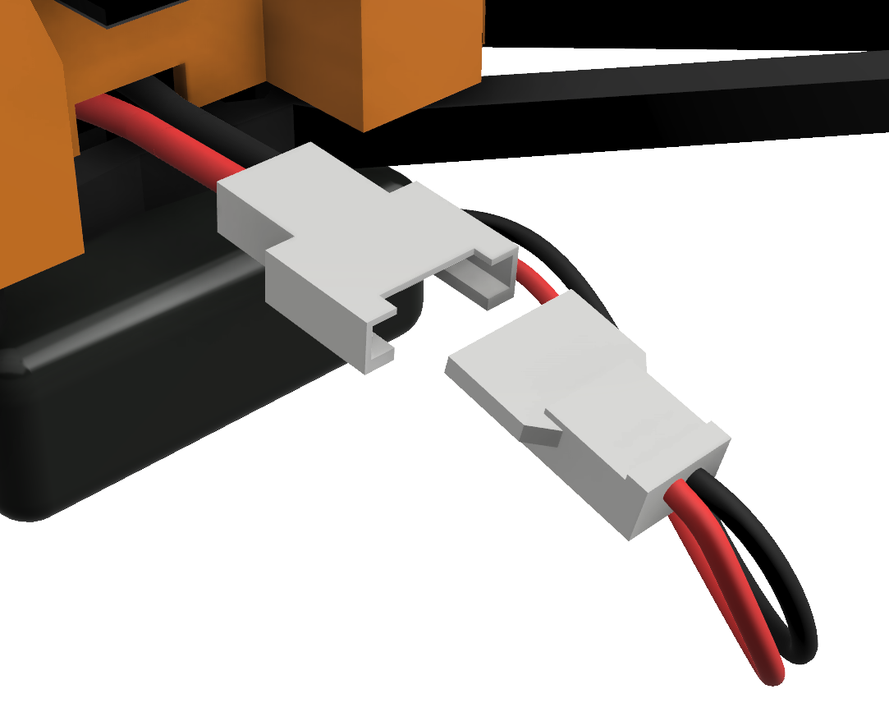
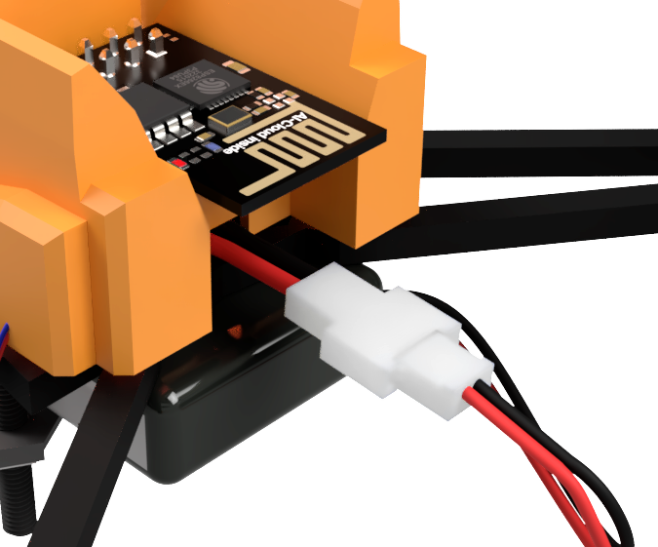
3차시 _ 스마트한 비행의 시작! 조종기 앱을 활용한 드론 조종 실습
드론 시동 걸기(1)
기본 조종 방법 학습
드론과 배터리를 연결해 전원을 켜 줍니다.

Slide 18
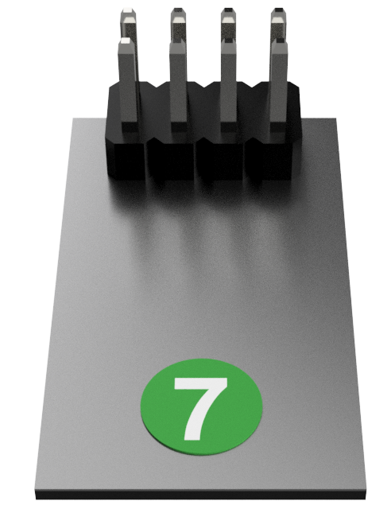
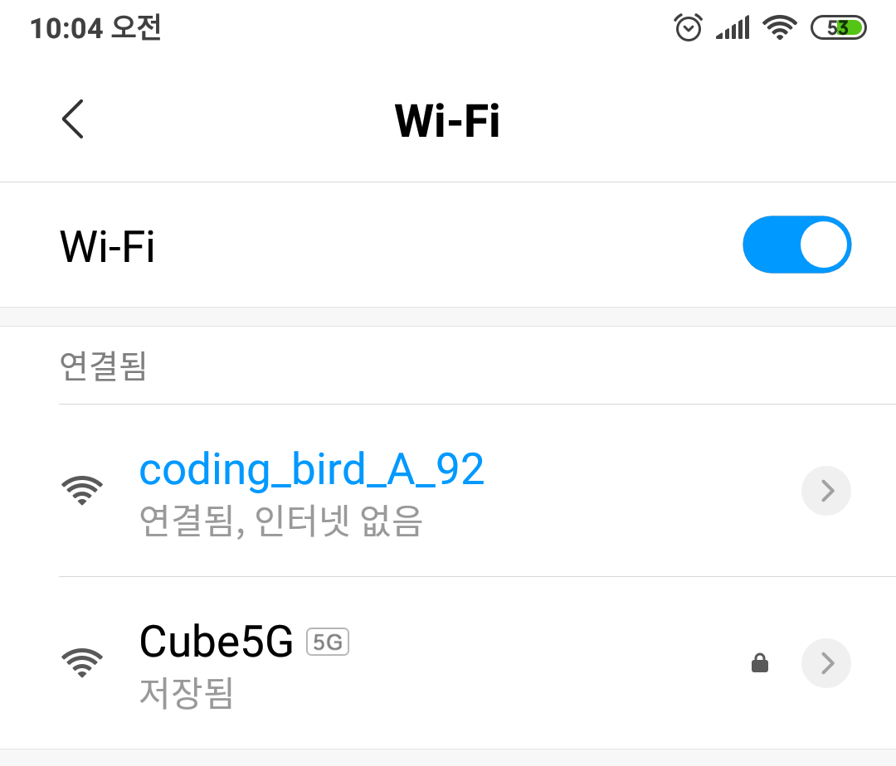
3차시 _ 스마트한 비행의 시작! 조종기 앱을 활용한 드론 조종 실습
드론 시동 걸기(2)
기본 조종 방법 학습
coding_bird_7
와이파이 모듈 뒷면에서 숫자를 확인하고 모바일 기기와 연결해줍니다.

Slide 19
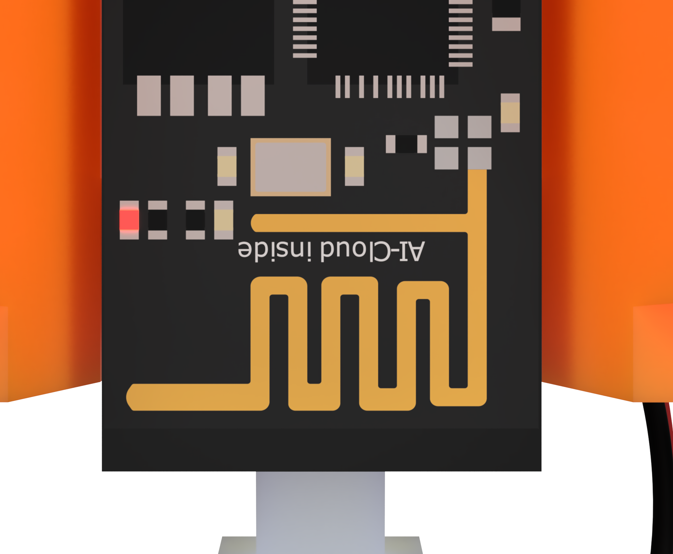
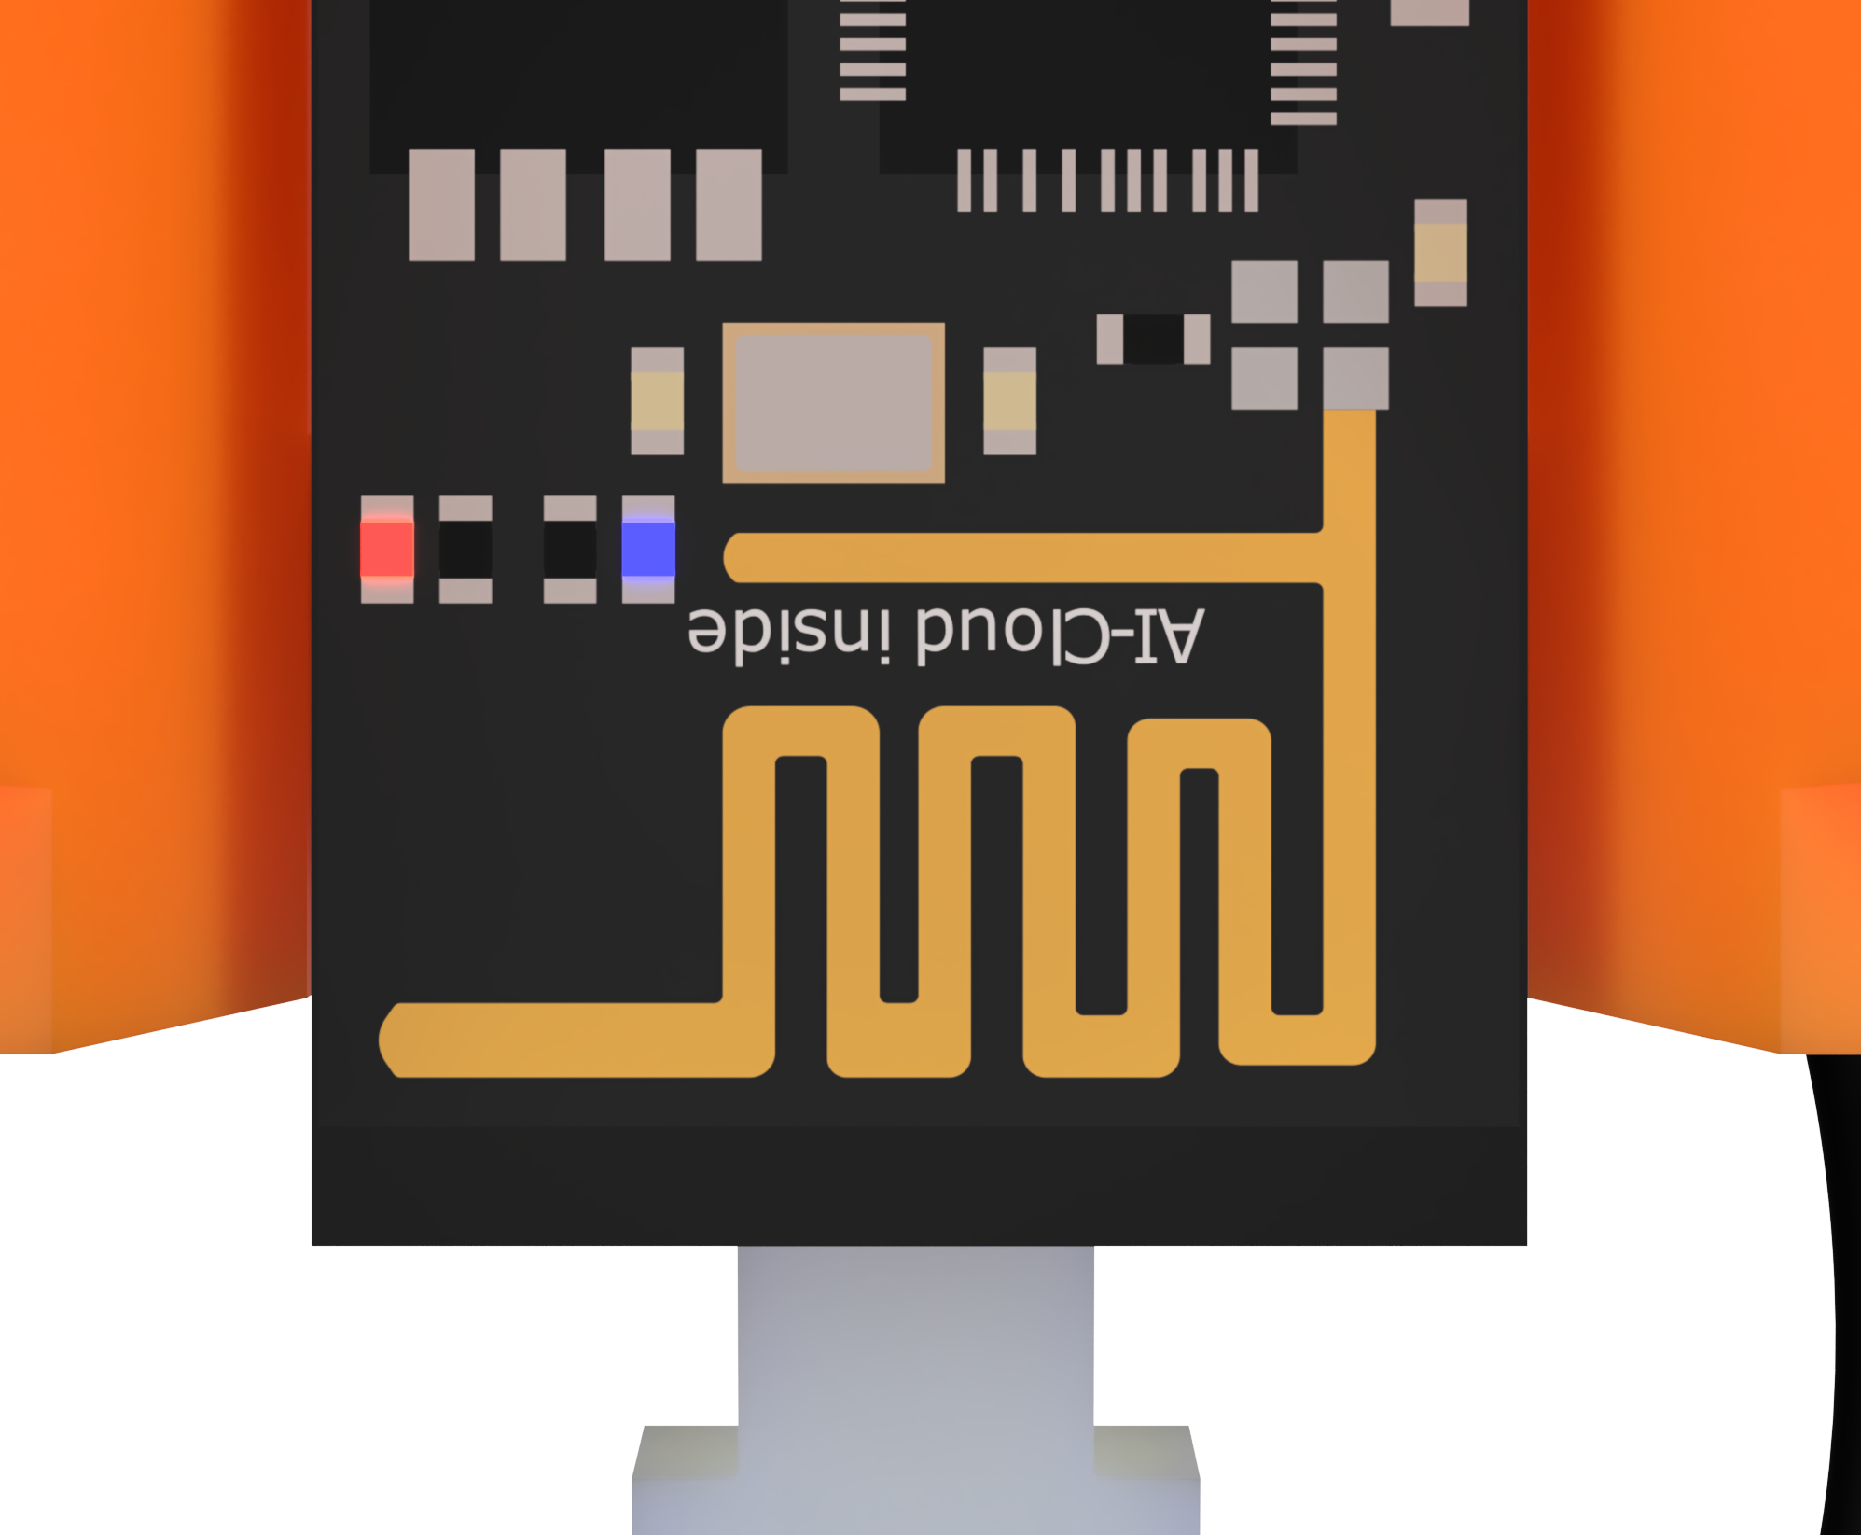
3차시 _ 스마트한 비행의 시작! 조종기 앱을 활용한 드론 조종 실습
드론 시동 걸기(3)
기본 조종 방법 학습
< 전원만 들어왔을 때 >
< 와이파이가 연결되고 조종기를 켰을 때 >
조종기 앱을 실행시키고 와이파이 모듈에 파란불이 들어오는 지 확인합니다.

Slide 20
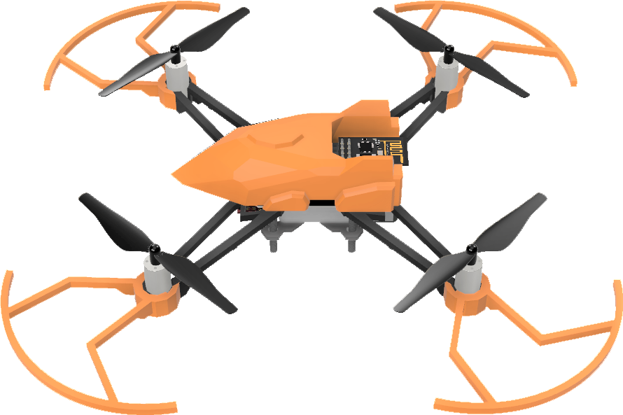
3차시 _ 스마트한 비행의 시작! 조종기 앱을 활용한 드론 조종 실습
드론 시동 걸기(4)
기본 조종 방법 학습
평평한 곳에 드론을 놓습니다.

Slide 21
3차시 _ 스마트한 비행의 시작! 조종기 앱을 활용한 드론 조종 실습
드론 시동 걸기(5)
기본 조종 방법 학습
Calibration 버튼을 눌러 센서보정을 합니다.
이 때 LED의 깜빡임이 멈출 때까지 기다립니다.

Slide 22
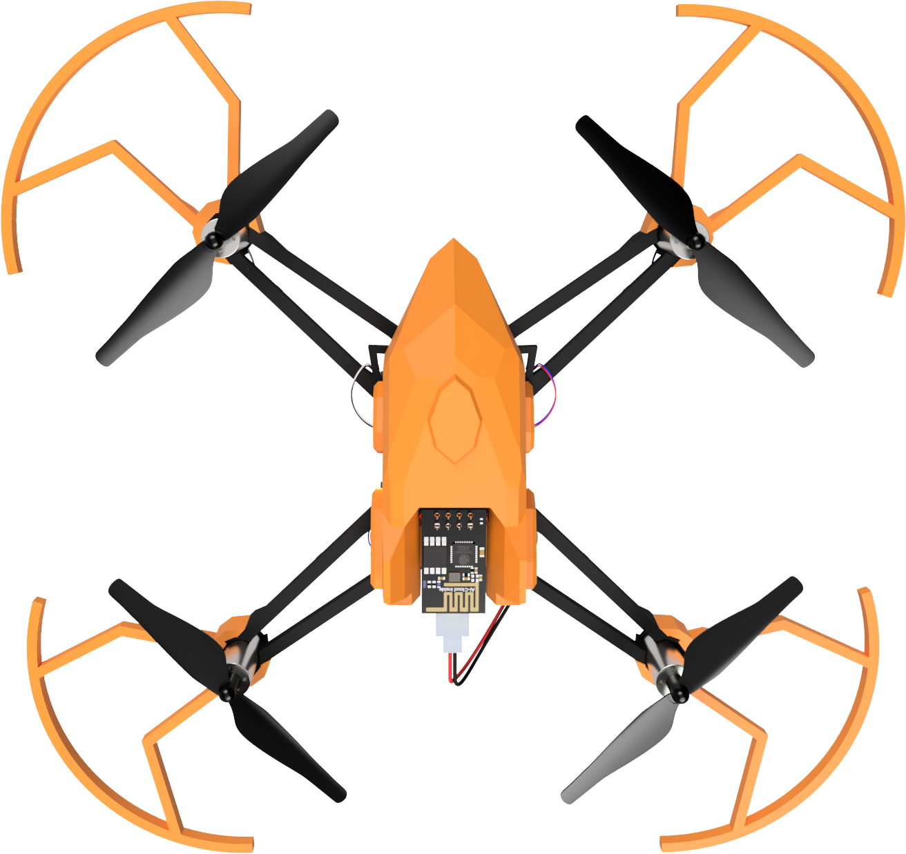
3차시 _ 스마트한 비행의 시작! 조종기 앱을 활용한 드론 조종 실습
드론 시동 걸기(6)
기본 조종 방법 학습
Arm 버튼을 눌러 비행 준비를 합니다.
(이 때 프로펠러가 한 바퀴 돕니다.)

Slide 23

3차시 _ 스마트한 비행의 시작! 조종기 앱을 활용한 드론 조종 실습
드론 시동 걸기(6)
기본 조종 방법 학습
쓰로틀(빨간 원)을 살짝 위로 올리면 드론이 비행을 시작합니다.

Slide 24
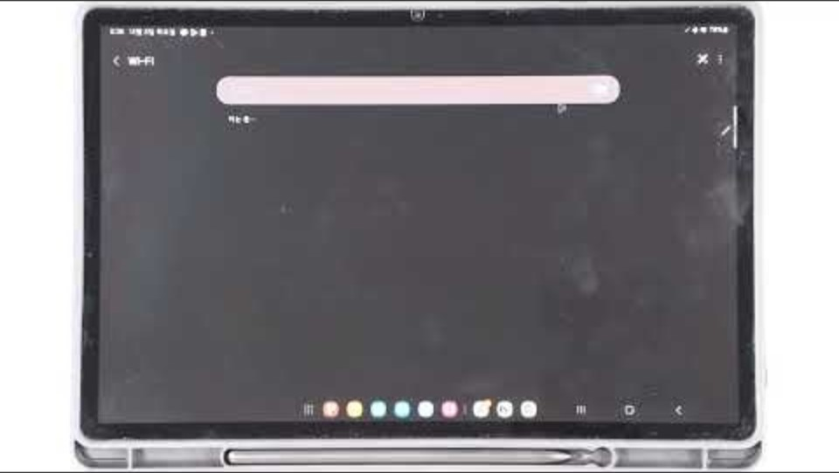
3차시 _ 스마트한 비행의 시작! 조종기 앱을 활용한 드론 조종 실습
조종기 앱 연결하기 – 동작 영상
기본 조종 방법 학습
재생이 안되는 경우 : https://youtu.be/XCJLRYsCaWs

Slide 25
드론 비행 실습 및 미션 수행

Slide 26

3차시 _ 스마트한 비행의 시작! 조종기 앱을 활용한 드론 조종 실습
드론 안전 수칙 알아보기
드론 비행 실습 및 미션 수행
드론 사고 유형
드론과의 충돌에 의한 부상
프로펠러에 의한 열상(찢어짐)
프로펠러에 의한 관통상
드론과의 충돌에 의한 재물파손
배터리 폭발 또는 발화
드론은 다양한 분야에서 활용되며 우리에게 편의를 제공하지만,
안전 수칙을 제대로 지키지 않고 사용할 경우 매우 위험합니다.

Slide 27
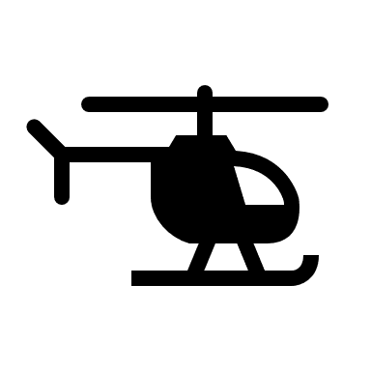
3차시 _ 스마트한 비행의 시작! 조종기 앱을 활용한 드론 조종 실습
안전 수칙(1)
드론 비행 실습 및 미션 수행
시동을 건 채로 드론을 만지면 안됩니다.

Slide 28

3차시 _ 스마트한 비행의 시작! 조종기 앱을 활용한 드론 조종 실습
안전 수칙(2)
드론 비행 실습 및 미션 수행
공간이 확보되지 않은 상태에서 드론을 날리면 안됩니다.

Slide 29
3차시 _ 스마트한 비행의 시작! 조종기 앱을 활용한 드론 조종 실습
안전 수칙(3)
드론 비행 실습 및 미션 수행
배터리를 충전기에 꽂은 채로 방치하면 안됩니다.

Slide 30
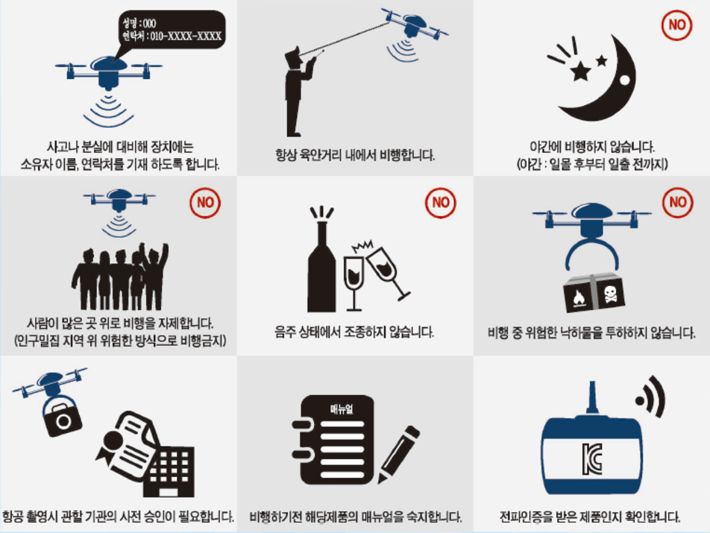
3차시 _ 스마트한 비행의 시작! 조종기 앱을 활용한 드론 조종 실습
드론 조종자 체크리스트
드론 비행 실습 및 미션 수행
국토교통부의 첨단항공과에서 제안하는 드론 안전정보를 살펴봅시다.

Slide 31


3차시 _ 스마트한 비행의 시작! 조종기 앱을 활용한 드론 조종 실습
비행하기(1)
드론 비행 실습 및 미션 수행
이제 조종기 앱을 활용해 드론을 조종해봅시다.
안전에 주의하여 비행해주세요!

Slide 32
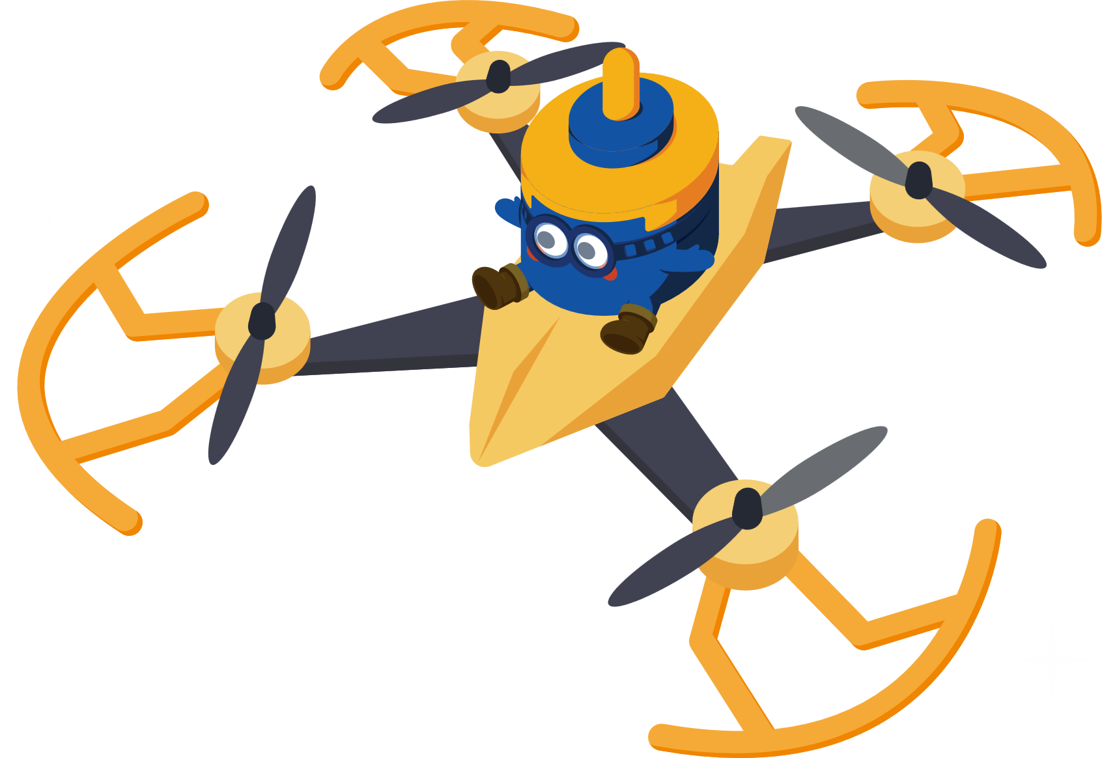


3차시 _ 스마트한 비행의 시작! 조종기 앱을 활용한 드론 조종 실습
비행하기(2)
드론 비행 실습 및 미션 수행
조종기의 기본 조작법을 익힌 후, 출발지와 목적지를 설정해 드론을 이동시켜 봅시다.

Slide 33
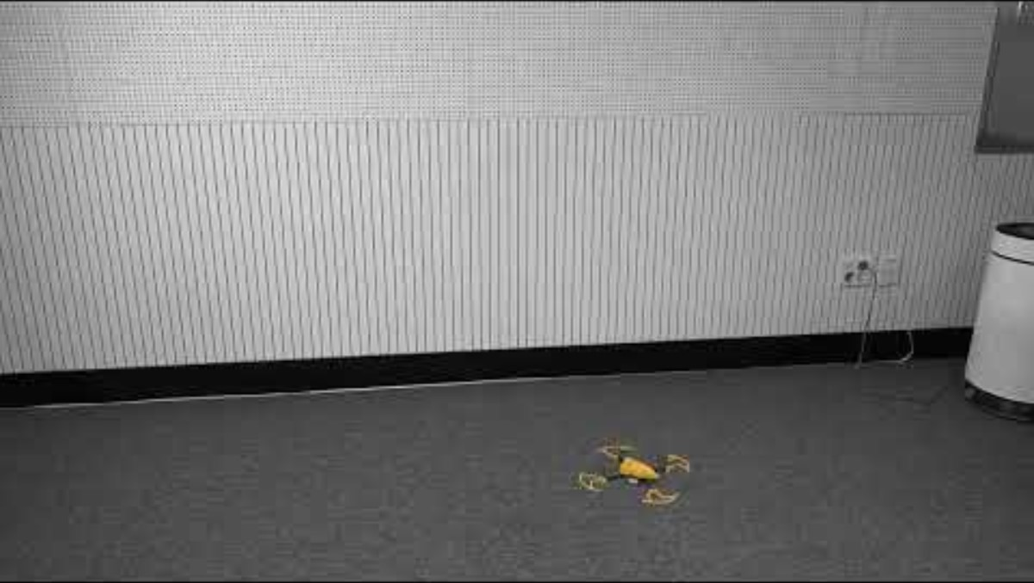
3차시 _ 스마트한 비행의 시작! 조종기 앱을 활용한 드론 조종 실습
비행하기 – 동작 영상
드론 비행 실습 및 미션 수행
재생이 안되는 경우 : https://youtu.be/RZnIN4hO2XI

Slide 34


3차시 _ 스마트한 비행의 시작! 조종기 앱을 활용한 드론 조종 실습
드론 시뮬레이터 사용하기
드론 비행 실습 및 미션 수행
조종기 실습을 기다리는 중이거나, 실습이 끝난 친구들은
자리에서 “드론 시뮬레이터” 프로그램을 사용해볼까요?

Slide 35
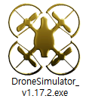

3차시 _ 스마트한 비행의 시작! 조종기 앱을 활용한 드론 조종 실습
드론 시뮬레이터 사용법(1)
드론 비행 실습 및 미션 수행
드론 시뮬레이터 사용을 위해
“DroneSimulator_v1.17.2.exe” 파일을 실행시켜줍니다.

Slide 36
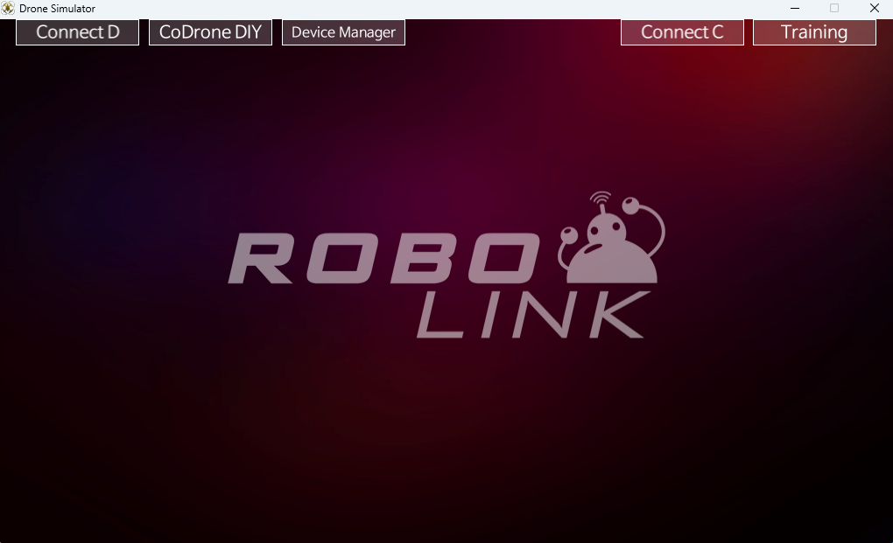
3차시 _ 스마트한 비행의 시작! 조종기 앱을 활용한 드론 조종 실습
드론 시뮬레이터 사용법(2)
드론 비행 실습 및 미션 수행
Training 버튼을 눌러서 시뮬레이터에 진입합니다.

Slide 37
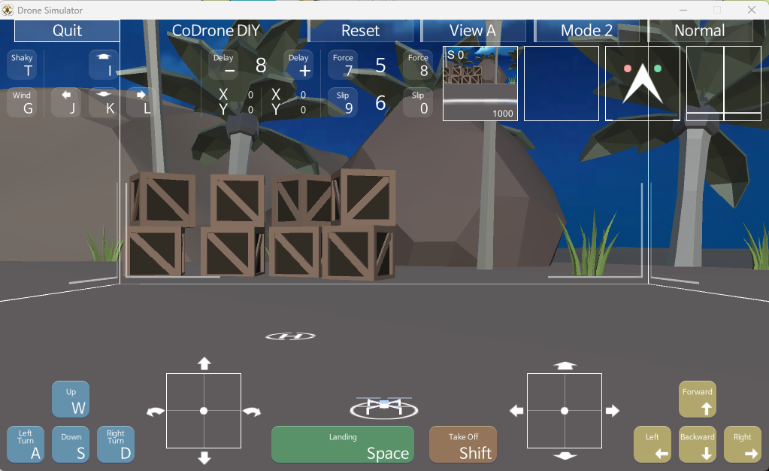
3차시 _ 스마트한 비행의 시작! 조종기 앱을 활용한 드론 조종 실습
드론 시뮬레이터 사용법(3)
드론 비행 실습 및 미션 수행
W, S : 상승, 하강
Space : 착륙
방향키 :
상하좌우 이동
A, D : 좌우 회전
Shift : 이륙
키보드를 이용해 프로그램 속 드론을 조종할 수 있습니다.
조작키를 이용해 드론을 움직여봅시다.

Slide 38
3차시 _ 스마트한 비행의 시작! 조종기 앱을 활용한 드론 조종 실습
드론 시뮬레이터 사용법(4)
드론 비행 실습 및 미션 수행
드론 시뮬레이터를 통해 드론 조작에 익숙해져봅시다!

Slide 39
정리하기

Slide 40

3차시 _ 스마트한 비행의 시작! 조종기 앱을 활용한 드론 조종 실습
소감 나누기
정리하기
드론 조종 실습을 마친 후 기억에 남는 점이나
느낀 점 등에 대해 친구들과 이야기 나누어 봅시다.

Slide 41

X
다음시간에 만나요!

Slide 42





기획 및 편집 | 한국항공대학교 주식회사 메이킷올
모든 콘텐츠 및 학습 자료는 저작권법에 의한 보호를 받는 저작물로서,
이에 대한 무단 복제 및 배포를 원칙적으로 금합니다.

